Slide 1
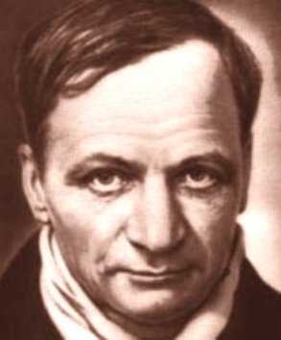
Андрей Платонович Платонов 1899 - 1951

Slide 2
Вспомните
- Настоящая фамилия Клементов.
- В семье было много детей (11). Нужно было быть нянькой для младших.
- Семья жила бедно.
На долгую память остались в сердце воспоминания об учительнице, рассказавшей «главную, пропетую сердцем сказку о Человеке»).
Писать начал в конце жизни.

Slide 4
Вспомните
Рассказ –жанр малой прозы, отличающийся небольшим объёмом и единством художественных событий. В рассказе обычно одна сюжетная линия с конфликтной ситуацией и мало действующих лиц.

Slide 5
План рассказа
1) Как Никита «жил один».
2) «Путешествие» Никиты по двору.
3) Возвращение отца.

Slide 6
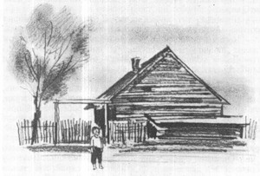
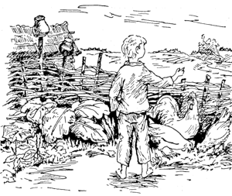
1. Как Никита «жил один»

Slide 7
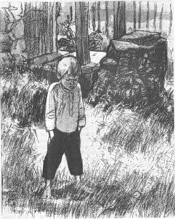
2. «путешествие» Никиты по двору

Slide 8
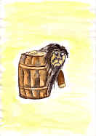
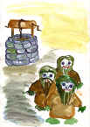
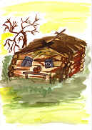
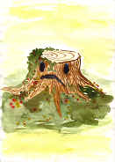
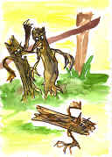
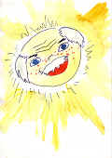

Slide 9
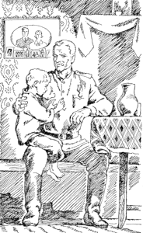
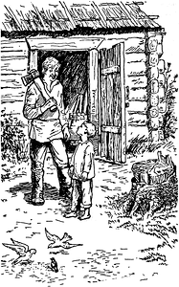
3. Возвращение отца
«Давайте все трудом работать, и все живые будут».

Slide 10
Выводы:
1) Нужно жить в гармонии с миром живой природы.
2) Нужно быть добрым на весь свой долгий век.
3) Нужно трудиться.

